Slide 2
Weerwoord

Slide 3
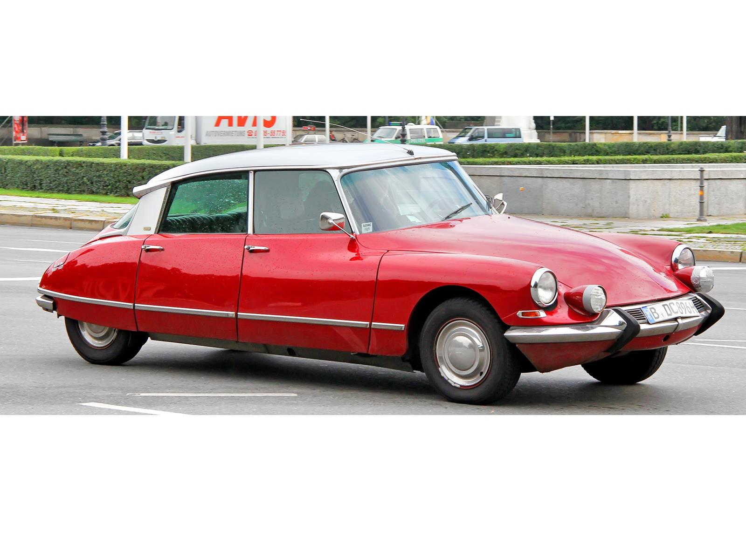

Slide 14
Op de woordmuur:

